Slide 1
山本信人研究会
国際政治系列

Slide 2
Prof. Yamamoto’s Seminar
山本教授の専門
東南アジア地域研究 …地域国際関係、地域史、各国政治
越境的現象への視点 …超地域、民族、宗教、文化、経済、脅威、規範など

Slide 3
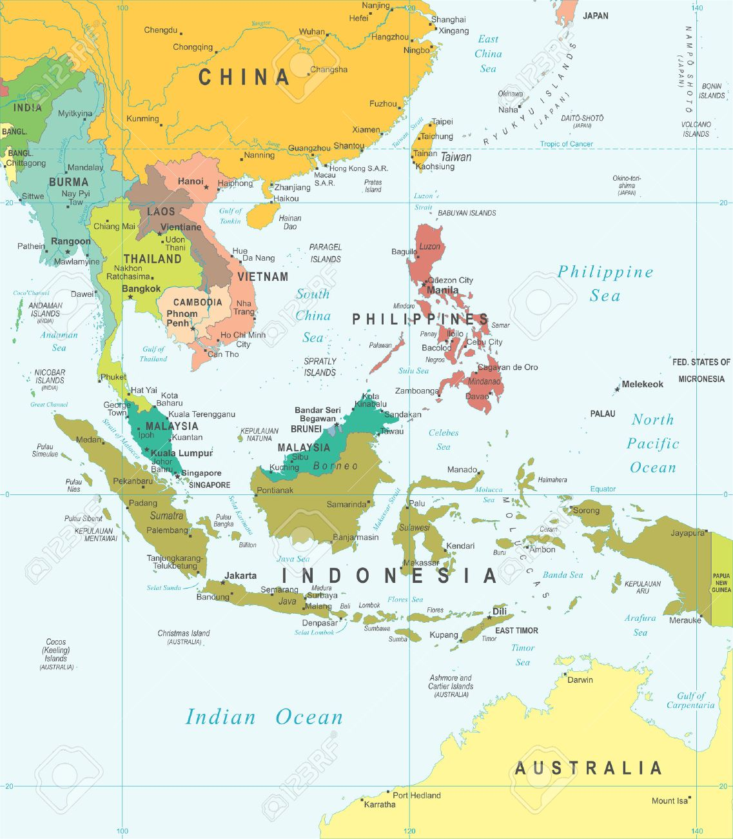
Prof. Yamamoto’s Seminar
ゼミの進め方・指導方針
国際関係や政治学/社会学に関する共通読書
個人研究
研究例：
“South Moluccan’s Violent Actions in the Netherlands”
“シンガポールの経済発展と国民統合”
ああ
各自の興味に合わせて指導！
英語での研究も可！
*2021年度より東南アジア地域研究中心

Slide 4
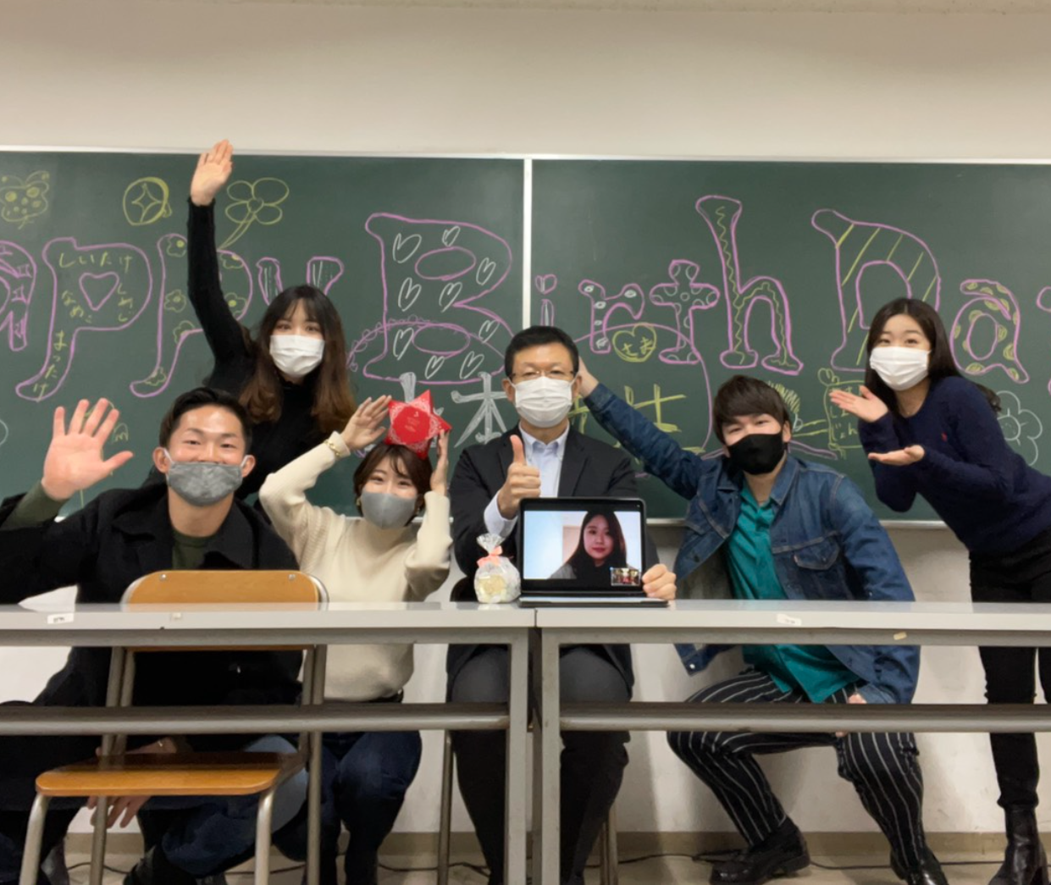
Prof. Yamamoto’s Seminar
ゼミの詳細
火曜日4, 5限
3・4年生合同でのゼミ
3年生: 2名（2021年7月現在） 4年生: 3名（2021年7月現在）
*他学部生の受け入れ：原則不可
入ゼミ課題について
志望動機など
（課題図書）
学期中・学期末に
メデコムとの合同ゼミあり

Slide 5
Contact Us
個別説明会：14:20-17:20で待ってます！
Twitter
@Yamamoto21st
HP
https://yamamotonobuto.wixsite.com/keiolawpolitics
留学に行くゼミ生も多く、
卒業生は多様な進路を歩んでいます！

